Slide 1
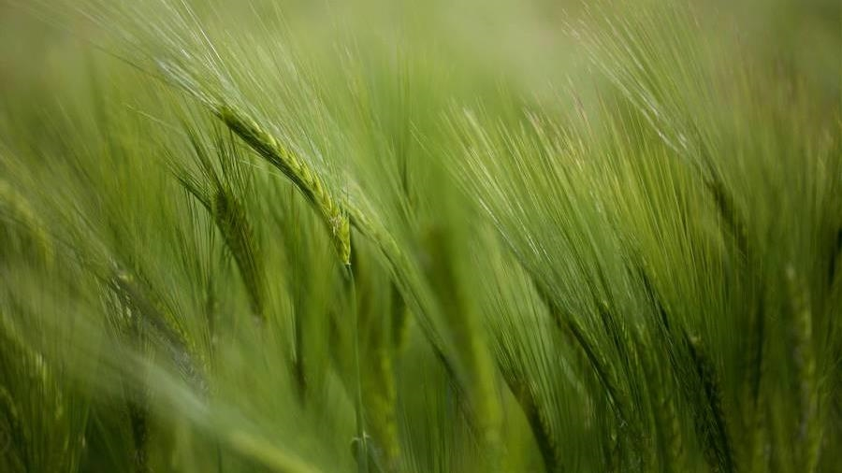
SMART GRADEN
Omri Elbaz - 315006635

Slide 2
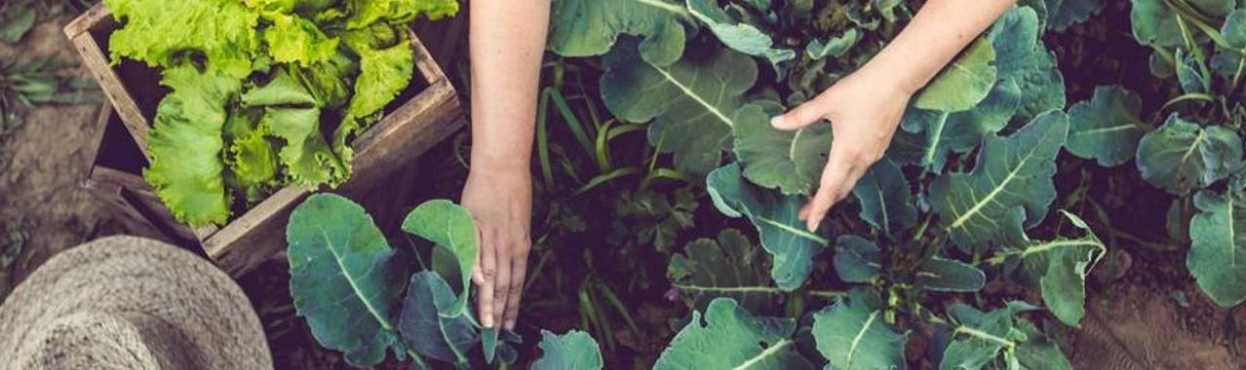
מבוא
התחום שלIOT הוביל עידן חדש של קישוריות ונוחות, שחולל מהפכה באופן שבו אנו מקיימים אינטראקציה עם סביבותינו, שהולך ומשפיע כמעט על כל תחום בחיים היומיומיים שלנו. גינות כיום הן דבר שנכנס להרבה מקומות כגון: בתים פרטיים, בנייני מגורים, מקומות עבודה, ערים ועוד. והן דורשות תחזוקה רבה שיכולה לגרום בין היתר לחוסר פרקטיות ומשאבים שיכולים להגיע לעלויות חשמל גבוהות. הפרויקט שלי מציע פתרון חדשני המשלב בצורה חלקה טכנולוגיה שתקל בפאן התחזוקתי ובנוסף לכך יכול לחסוך גם בכסף.

Slide 3

הפתרון שלי
הרעיון
מהפכה בעולם הגינון. הרעיון שלי היא גינה חכמה, ידידותית למשתמש שתעזור לו לנהל את הגינה ללא מאמץ ובצורה יעילה.
הבעיה
מערכות הגינה של היום הם לרוב לא יעילות, לא גמישות ומנותקות מהצרכים המתפתחים שלנו. קורה שקיימות הרבה תקלות שלוקח זמן שעולים עליהם או לא שמים לב, בנוסף לכך הם פוגעות בגינה לפעמים בנזק בלתי הפיך.
הפתרון
המטרה העיקרית שלי היא לחסוך באנרגיה על ידי ייעול בקרת הגינה. המשתמש יכול לנהל את הגינה שלו מרחוק ולהתעדכן אם קיימת בעיה או תקלה.

Slide 4
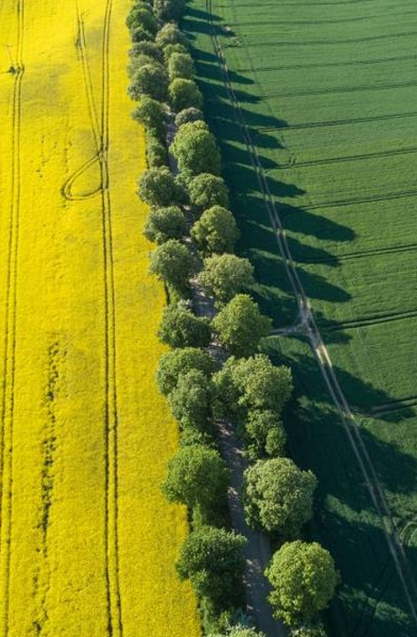
תיאור המערכת
חיישנים
מחשב מנהל - אחראי על קבלת ושליחה של נתונים שמתעדכנים במסד הנתונים ע''י החיישנים, או על ידי עדכונם דרך ממשק האפליקציה.
חיישן תנועה - ישמש להדלקת אור בגינה.
חיישן רטט – חיישן חיוני לזיהוי ואיתור של תקלות קריטיות במערכת ההשקיה.
חיישני טמפרטורה – אחראיים על מעקב טמפרטורת הגינה וויסות הטמפ' לטמפ' אידאלית ורצויה.
מסד נתונים
Firebase Database - מסד נתונים המעדכן את המצב הנוכחי של כל מערכת ומעדכן את האפליקציה.

Slide 5
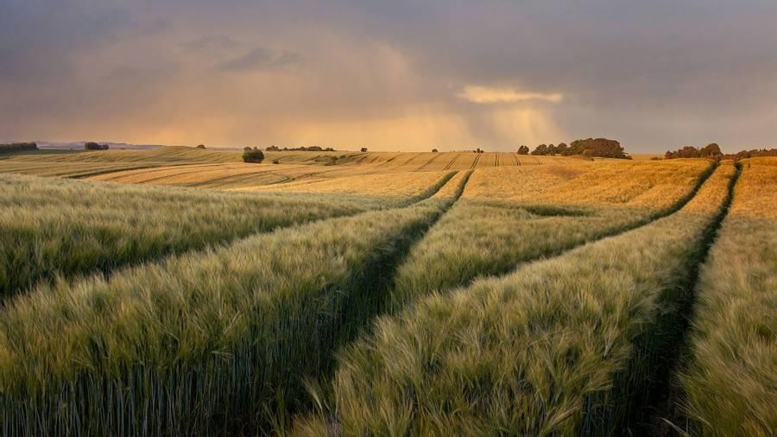



מודל הפרויקט
חיישנים
DB
MQTT
Phone(android)

Slide 6
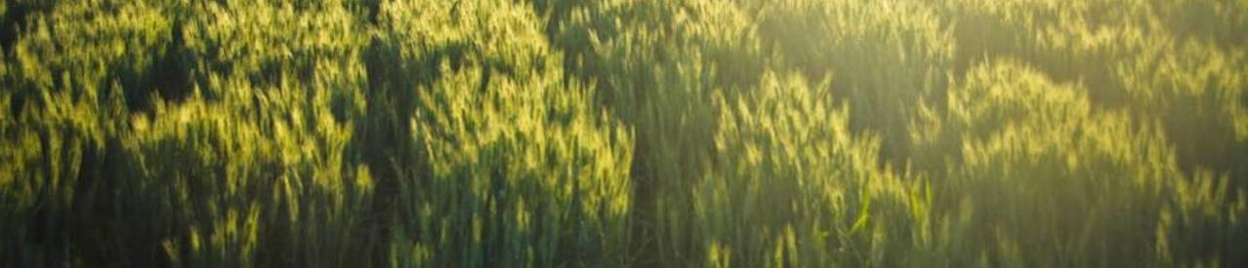
דרישות המערכת
דרישות לא פונקציונליות | דרישות פונקציונליות
האפליקציה תתמוך בשפה אנגלית (EN) | המשתמש יכול לצפות במצב המערכת
האפליקציה תהיה נוחה וקלה לשימוש | האפליקציה תכיל מערכת הגנה על טווחי הטמפרטורה.
האפליקציה תבוסס על שפת פייתון. | משתמש יוכל לשלוט מרחוק על הפעלת וכיבוי תאורת הגינה, מיזוג המתחם המקורה באמצעות האפליקציה.
אחסון ממסד נתונים עם מספיק זיכרון
עלות הפיתוח נמוכה
האפליקציה תתמוך ברוב מערכות ההפעלה הנפוצות בשוק.

Slide 7

Use Case דיאגרמת
Active light
Active Air cindition
Turn on water pipe

Slide 8





שלבי פיתוח
בדיקות אינטגרציה עם האפליקציה
בדיקות תוכנה
פיתוח תוכנה
הרכבת המערכת
ארכיטקטורה ותכנון
5
4
3
2
1

Slide 9
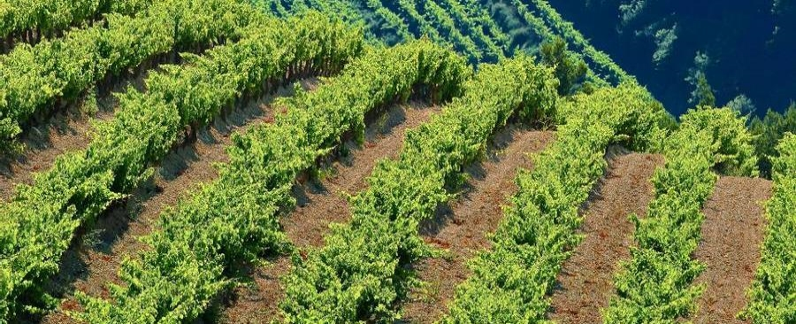
לסיכום
האפליקציה נותנת פתרון חדשני ומענה למגבלות הקיימות כיום בעלום הגננות. מאפשרת למשתמש לשלוט בצורה חלקה בכל מה שמתנהל בגינה. המערכת משלבת בתוכה רכיבים טכנולוגיים קיימים ללא צורך בפיתוח של רכיבים חדש ויכולה להשתלב במהירות בכל גינה בעזרת כמה חיישנים בודדים.
עלות המערכת ביחס לתוצר היא נמוכה ומשתלמת.
זיהוי תקלות באופן פשוט ויעיל.

Slide 10
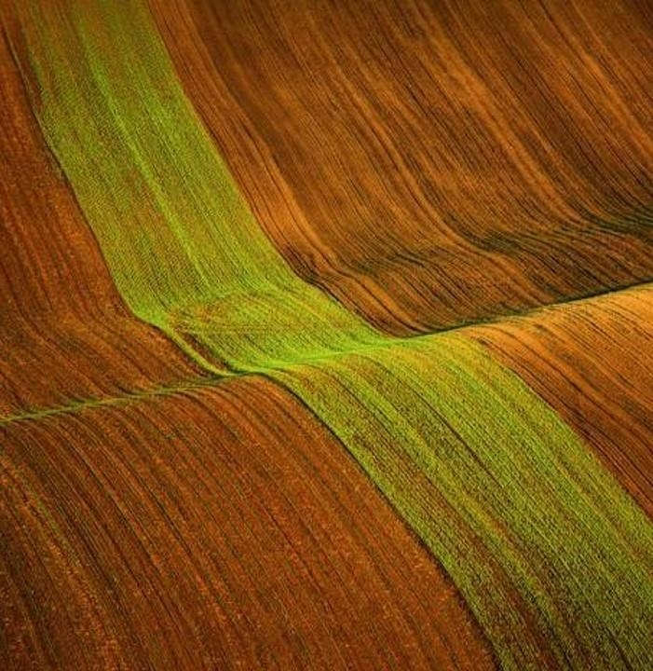
Thank you
​

